Slide 1

SISTEMA DE GESTIÓN DE INVENTARIO MÉDICO PARA EMERMEDICA
INTEGRANTES
Johan Bohorquez
Luisa Villadiego
Mauricio Ávila
Oscar Torres
Sergio Valiente

Slide 2
PLANTEAMIENTO DEL PROBLEMA
Emermedica cuida y salvan vidas las 24 horas del día a través de un equipo médico comprometido con el servicio, la atención y la seguridad que requieren sus pacientes y afiliados. Los servicios que se ofrecen son: atención médica domiciliaria, atención prehospitalaria de urgencias y emergencias médicas, traslados asistidos, orientación médica virtual y orientación médica telefónica.

Slide 3
La empresa Emermedica desde hace aproximadamente 25 años lleva sus registros de medicamentos y procesos médicos en formatos físicos (datos del paciente, historiales médicos, receta medica, inventario de medicamentos y material médico.) los cuales se pueden dañar, alterar o extraviarse. Esto puede retrasar tratamientos médicos e inadvertir a especialistas de otros procesos que llevan los pacientes.

Slide 4
JUSTIFICACIÓN
La información se constituye como uno de los activos más valiosos para toda empresa puesto que de ella depende la misma toma de decisiones que puede afectarla o lograr un papel fundamental en su crecimiento.
Por lo tanto, Emermedica debe apuntar hacia la sistematización de los registros e historiales médicos, los inventarios de medicamentos y materiales médicos, ya que van de la mano con sistemas de bases de datos digitalizadas y con la creación de software que permita de manera oportuna y ágil la generación de informes actualizados en tiempo real.

Slide 5
Una de las utilidades del software es que la información que se solicite en cualquier momento por parte de los directivos se debe de suministrar de manera mas eficiente y con datos actualizados en el instante de la lectura; esto se logra dependiendo de la metodología para llevar a buen término los procesos; este punto es muy importante ya que si la técnica que se utiliza es realizada de forma manual se dificulta y además, que los datos mostrados no se encuentren actualizados en el instante de la presentación o entrega de la información.

Slide 6
OBJETIVO GENERAL
Diseñar e implementar un sistema de información para la empresa Emermedica, que permita ser más eficiente a la consultar la información guardada anteriormente en el sistema sobre la información personal y médica de los usuarios y los gestión de recursos médicos.

Slide 7
OBJETIVOS ESPECÍFICOS
Obtener de manera organizada y fácil los datos de los clientes con su historial médico correspondiente.
Registrar cada cliente que se atiende y el proceso médico realizado.
Se debe catalogar los medicamentos utilizados.
Ofrecer un sistema de información que facilite el acceso directo y rápido a la información y a cada una de las áreas de la empresa.

Slide 8
DELIMITACIÓN Y ALCANCE
La empresa a la cual se le desarrollara el software es a Emermedica, ya que, este reemplazará sus formatos físicos actuales; las funcionalidades principales que tendrá, será el acceso a historiales médicos de los pacientes y registros de los medicamentos suministrados a él mismo, y el control de medicamentos en las unidades y materiales médicos. El tiempo determinado para entregar a Emermedica este software es de 1 año. Por último el proceso que lo apoya es la gestión de información.

Slide 9
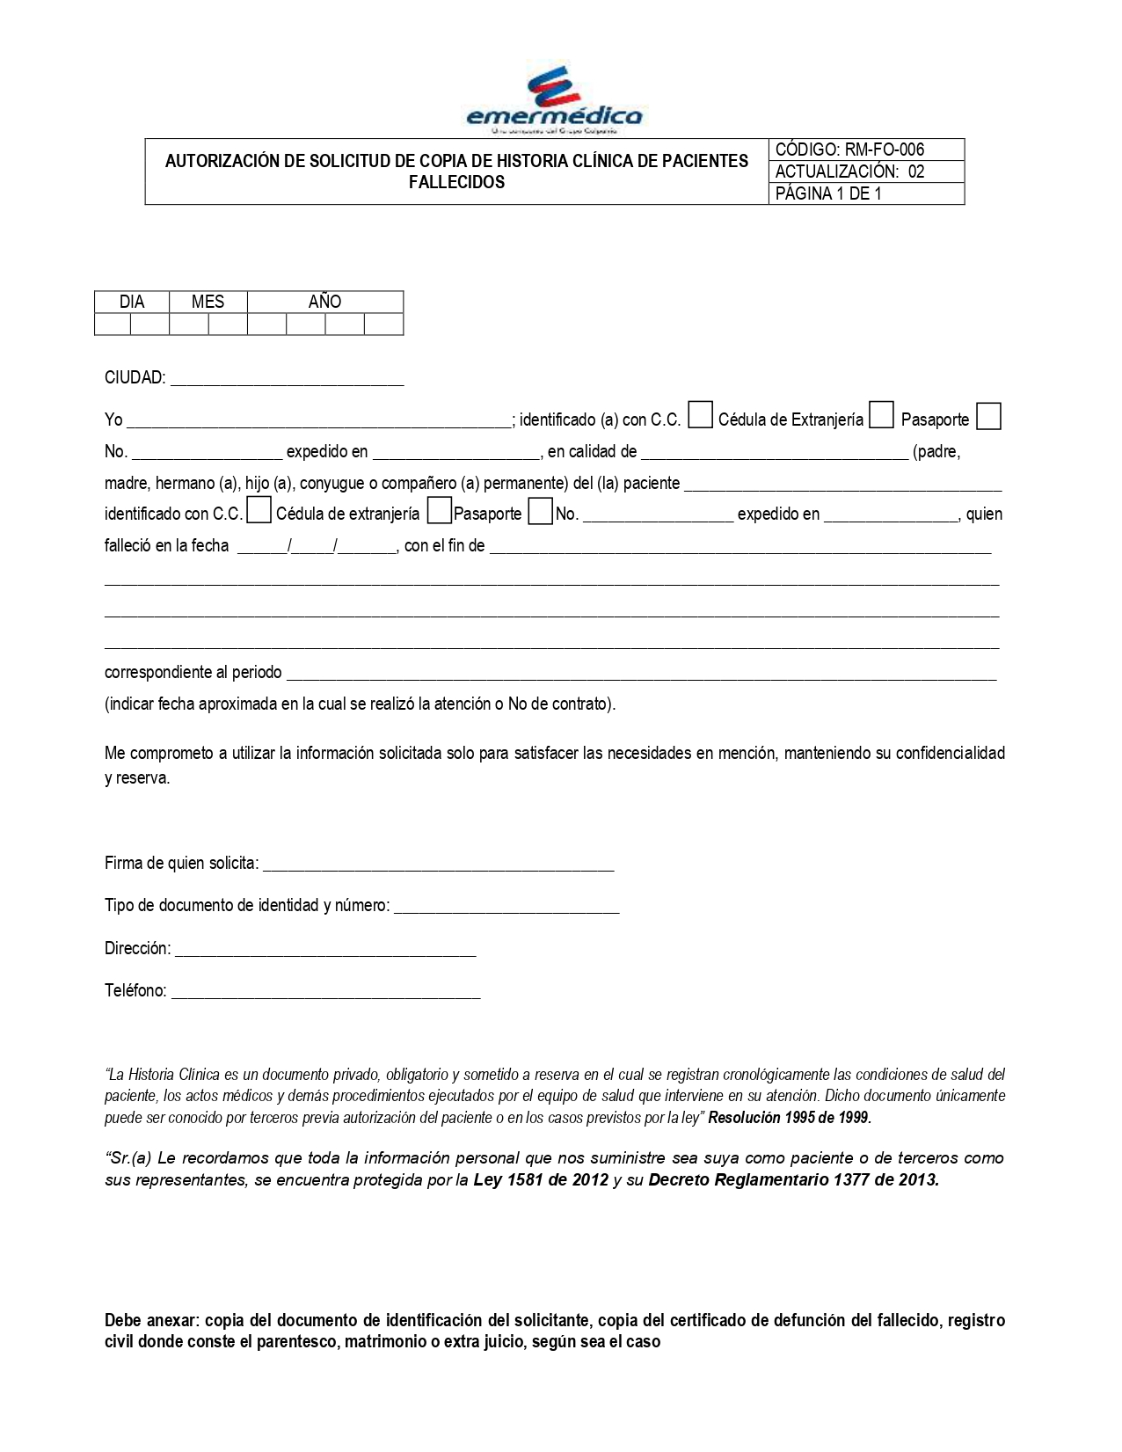
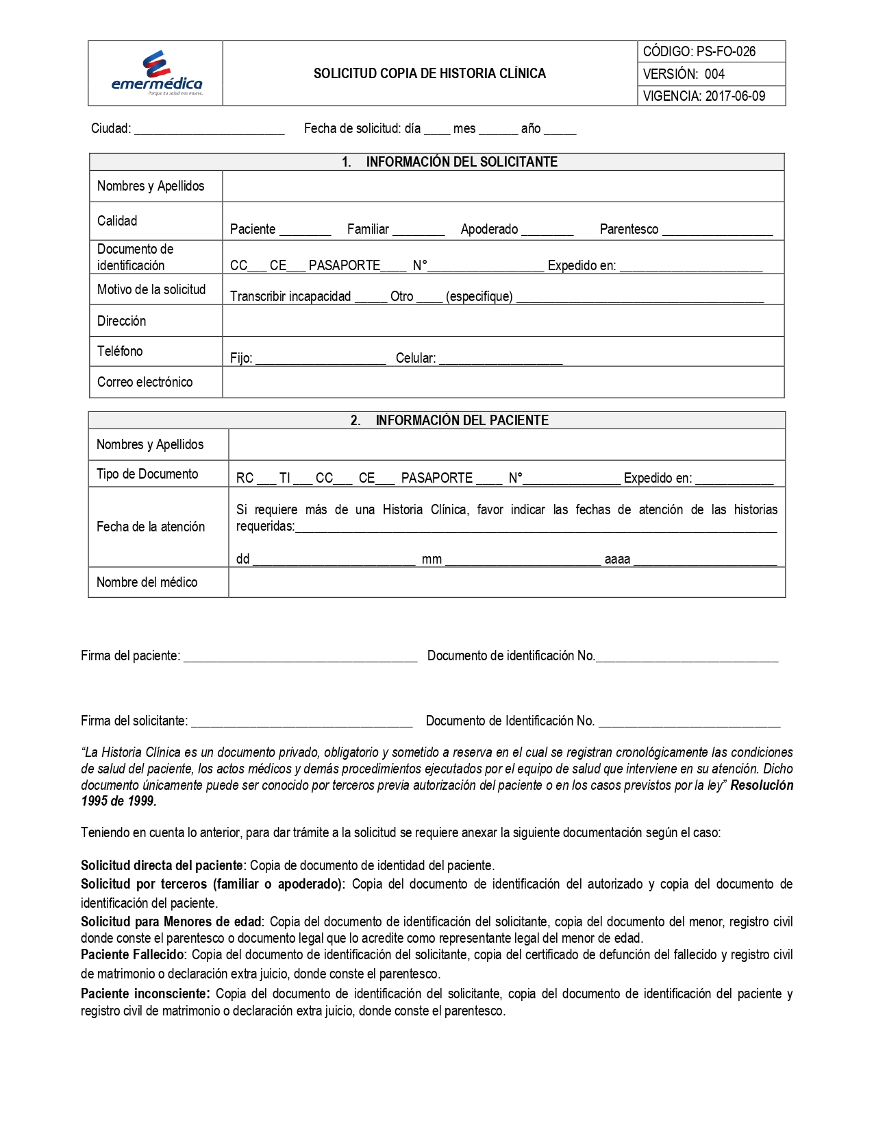
INSTRUMENTOS DE RECOLECCIÓN DE DATOS

Slide 10
PREGUNTAS
¿Cuál es su función como médico general?
¿Cuál es el proceso que hace para atender las emergencias?
¿Recibe personalmente la emergencia o se la transmiten? ¿De qué manera?
¿Qué hace usted para tomar evidencia de su visita domiciliaria?
¿Qué personas lo acompañan a usted en la ambulancia? ¿Qué labor cumplen?
¿Le tiene usted que enviar a alguien evidencia de su visita? ¿A quién y cómo?
¿Cree que Emermédica tiene cosas por mejorar? ¿Cuáles?
¿Los implementos que lleva en cada visita son suyos o de la entidad? ¿Cómo es el manejo?
¿Hace cuánto está en Emermédica?
¿Cuántas ambulancias tiene disponible Emermédica?
¿Cuánto es el tiempo máximo que se puede demorar la ambulancia de Emermédica?
¿Hace inventario de pacientes?

Slide 11
LISTA DE REQUISITOS FUNCIONALES
El sistema permitirá registrar solicitudes de consulta general.
El sistema permitirá mostrar el historial del paciente.
El sistema permitirá ingresar reportes de fallas del aplicativo.
Se requiere tener acceso a la receta medica y evidencias .
Se requiere consultar la disponibilidad de los medicamentos en la ambulancia.

Slide 12
LISTA DE REQUISITOS FUNCIONALES
Se requiere consultar todos los clientes registrados en la base de datos.
Se podrá acceder al sistema por medio de los móviles de los médicos cuando lo necesiten.
Se requiere deshabilitar la información de un paciente en caso de que haya habido errores en el historial, pues algo que pueda alterar la información.
El sistema permitirá archivar los documentos recolectados.
El sistema determinara los permisos de los diferentes roles.

Slide 13
Toda funcionalidad del sistema debe responder al usuario en menos de 5 segundos.
Sistemas de datos médicos. El nuevo sistema y sus procedimientos de mantenimiento de datos deben cumplir con las leyes y reglamentos de protección de datos médicos.
Las páginas web a ser desarrolladas deben cumplir con la ley de tratamiento en condiciones de igualdad para personas con discapacidad.
El sistema no revelara a sus operadores otros datos personales de los clientes distintos a nombres, tipo y número del documento de identidad, entre otros datos.

Slide 14
CASOS DE USO
Requerimiento | Caso de uso | El sistema permitirá registrar solicitudes de consulta general
RF001 | CU001 | Ingresar al sistema
 | CU002 | Registrar usuario en el sistema
 | CU003 | Registrar la solicitud de consulta general en el sistema
RF002 | Caso de uso | El sistema permitirá mostrar y crear el historial del paciente
 | CU004 | Crear el historial medico
 | CU005 | Consultar el historial medico
 | CU006 | Actualizar el historial médico con diagnostico
 | CU007 | Asignar medicamentos, exámenes, formulas médicas
RF003 | Caso de uso | El sistema permitira ingresar reportes de fallas del aplicativo
 | CU008 | El sistema tendra una ventana de reportes de falla
 | CU009 | El usuario ingresara y dejara su reporte
 | CU0010 | El sistema agradecera por el reporte y dara su pronta solucion
 | CU0011 | El sistema enviara los reportes semanalmente
RF004 | Caso de uso | Se requiere tener acceso a la receta medica y evidencias
 | CU0012 | Diligenciar la receta de medicamentos
 | CU0013 | El sistema permitirá subir evidencia de la receta medica como archivos de scanner.
 | CU0014 | El sistema permitirá mostrar las evidencias guardadas cuando se solicite.
RF005 | Caso de uso | Se requiere consultar la disponibilidad de los medicamentos en la ambulancia
 | CU001 | Ingresar al sistema
 | CU0015 | Consultar medicamento requerido para la situacion
 | CU0016 | Mostrar la disponibilidad de los medicamentos

Slide 15
RF006 | Caso de uso | Se requiere consultar todos los clientes registrados en la base de datos
 | CU0017 | El sistema permitirá entrar a la base de datos
 | CU0018 | El sistema buscara el cliente solicitado
 | CU0019 | El sistema mostrara la información del cliente solicitado
RF007 | Caso de uso | Se podrá acceder al sistema por medio de los móviles de los médicos cuando lo necesiten.
 | CU0020 | Ingresar al sistema por medio del móvil
 | CU0021 | Anexar archivos necesarios por el móvil
 | CU0022 | Guardar los archivos necesarios por el móvil
 | CU0023 | El sistema mostrara los archivos solicitados por medio del movil
RF008 | Caso de uso | Se requiere deshabilitar la información de un paciente en caso de que haya habido errores en el historial, pues algo que pueda alterar la información.
 | CU001 | Logearse en el sistema
 | CU0024 | El sistema permitira deshabilitar la informacion del paciente
 | CU0025 | El sistema guardara la informacion y la actualizara
RF009 | Caso de uso | El sistema permitirá archivar los documentos recolectados.
 | CU0027 | Subir los documentos al sistema.
 | CU0028 | El sistema permitirá ver los documentos subidos.
 | CU0029 | El sistema permitirá editar los documentos.
RF0010 | Caso de uso | El sistema determinara los permisos de los diferentes roles
 | CU0030 | El sistema identificara a la persona mediante el logueo
 | CU0031 | El sistema permitira según el rol realizar las acciones correspondientes
 | CU0032 | El sistema guardara los cambios realizados por el rol determinado

